Slide 1
I Gminny Konkurs Wiedzy o Janie Pawle II

Slide 2
Dzień Patrona Szkoły -16.10.2007r.

Slide 3
Trzecia rocznica śmierci Jana Pawła II – 02.04.2008r.

Slide 4
Dzień Papieski w Przemyślu

Slide 5
Dzień Patrona Szkoły – 16.10.2008r.

Slide 6
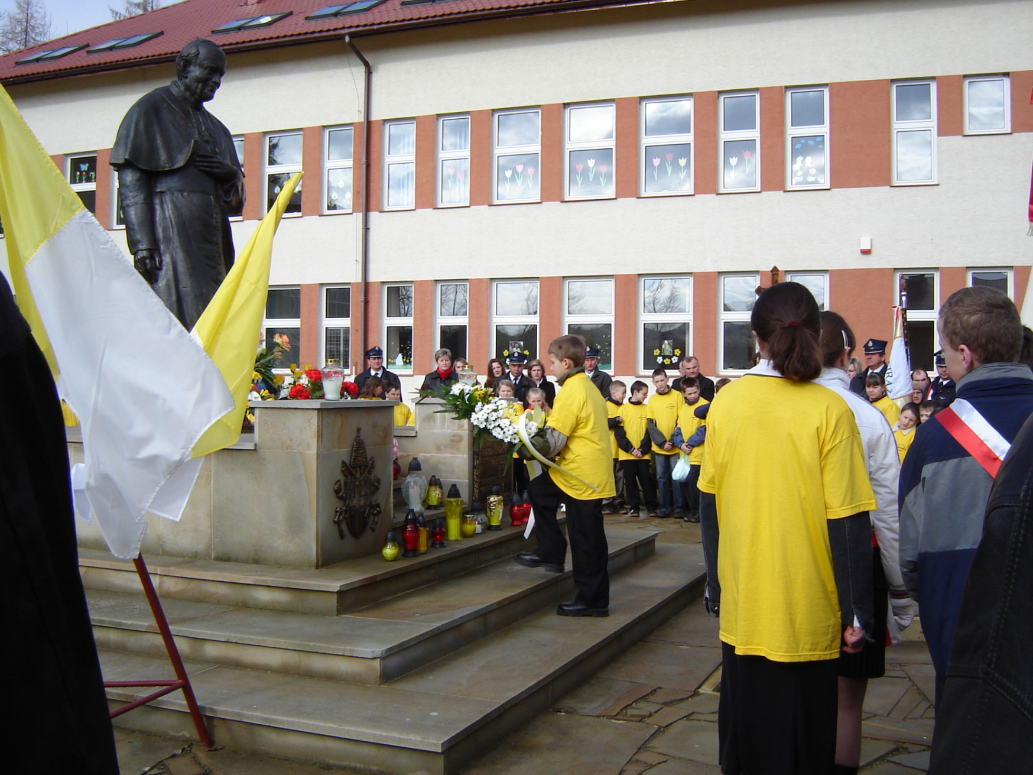
Czwarta rocznica śmierci Jana Pawła II

Slide 7
Dzień Patrona Szkoły – 16.10.2009r.

Slide 8
Gminny Konkurs Recytatorski „Rozpalmy pamięć o Ojcu Świętym”

Slide 9
Otwarcie Centrum Kultury Jana Pawła II przy naszej Szkole – grudzień 2009r.

Slide 10
Koncert dla Jana Pawła II – marzec 2010r.

Slide 11
IV Gminny Konkurs Wiedzy o Janie Pawle II

Slide 12
Dzień Patrona Szkoły – 16.10.2010r.

Slide 13
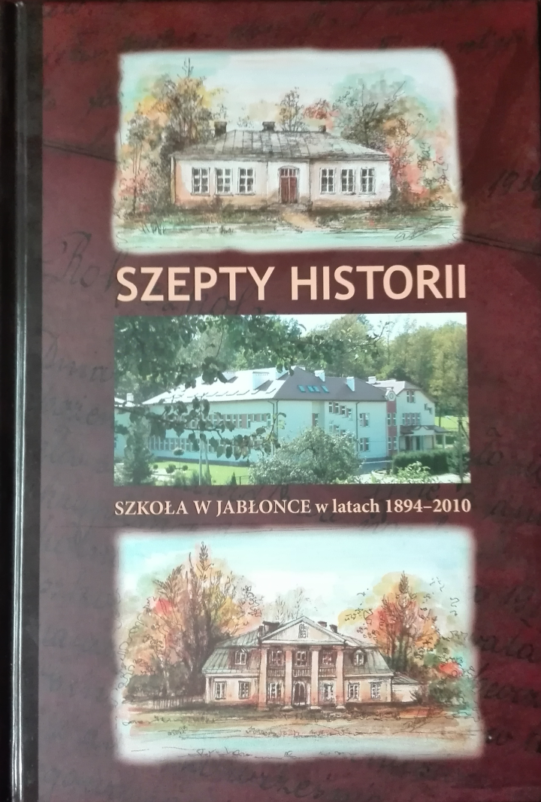
Promocja książki „Szepty historii. Szkoła w Jabłonce w latach 1894 - 2010”.

Slide 15
Wystawa „Od przeszłości do teraźniejszości” w Centrum Kultury

